Slide 1
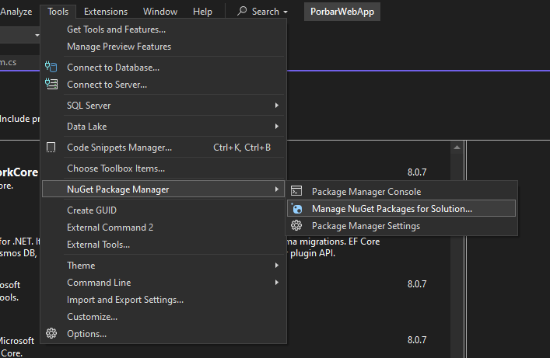
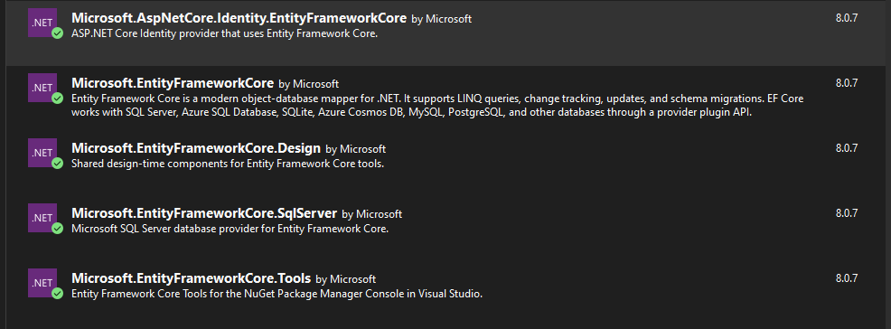
1- نوگت های زیر رو از قسمت رو به نصب کنید.

Slide 2
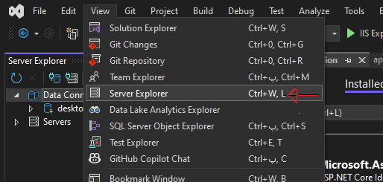
2-یک دیتابیس در ssms بسازید و به visual studio
متصلش کنید.
روی دیتابیس کلیک راست کنید و روی properties
کلیک کنید.
Connectionstring رو کپی کرده و داخل appsettings به صورت زیر الصاق کنید.

Slide 3
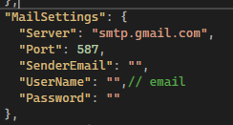
3.روی package manager console کلیک کنید و
دستور update-database رو تایپ کنید.
بعد از این که جداول داخل دیتابیس ایجاد شد میتوانید برنامه
را اجرا کنید.
داخل برنامه حساب کاربری آماده ادمین و یوزر(مشتری) قرار داده شده.
ولی اگر خواستین خودتون حساب کاربری ایجاد کنین یا باید requireEmailConfirmation رو از program.cs حذف کنید یا اطلاعات smtp gmail رو از سایت gmail.com دریافت کنید و در قسمت appsettings الصاق کنید.
کافی است 3 بخش پایینی را پر کنید.

